Slide 1



PROYECTO
FINAL
Piano electronico con Arduino
Profesor:
Presentado por:
Gonzalo Consorti
Ismael Gonzalez Merayo
Kiara Morena Gomez

Slide 2


Índice de Contenidos
01
Introducción
04
Componentes
02
Ideas que tuvimos
05
Codigo del proyecto
03
Prototipos y pruebas
06
Problemas con el desarrollo

Slide 3
INTRODUCCIÓN
Este proyecto utiliza un Arduino para crear un sistema interactivo enfocado en la música. Combina funcionalidades de un metrónomo y un buzzer que permite:
Seleccionar el ritmo (BPM) para marcar los tiempos del metrónomo.
Tocar notas musicales (DO, RE, MI, FA, SOL) con sensores activados al tacto.
Cambiar la octava para modificar la tonalidad de las notas.
Mostrar la información en tiempo real en un LCD.
El sistema está diseñado para practicar de forma portatil melodias simples.

Slide 4
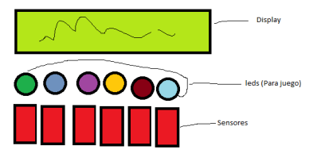
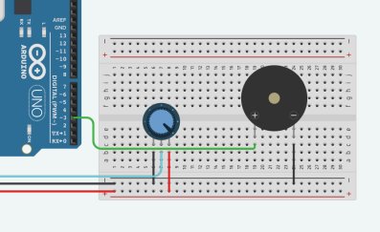
IDEAS
Como idea principal se nos ocurrio hacer un juego con leds, como guitar hero o simon dice, tambien un metronomo

Slide 5
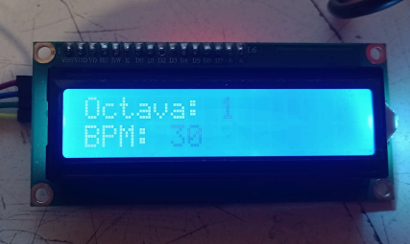
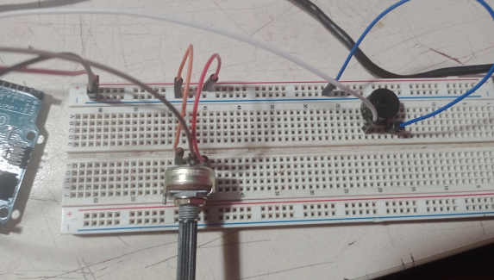
PROTOTIPOS

Slide 6
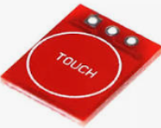
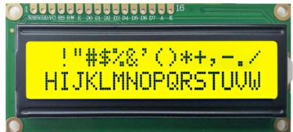
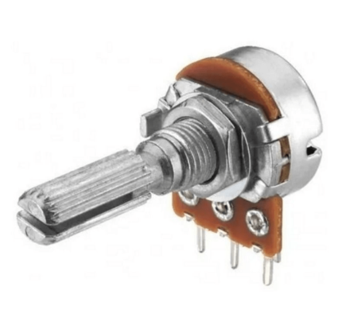
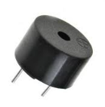
COMPONENTES
Buzzer.
Pantalla LCD.
Sensores táctiles.
Potenciómetros.

Slide 7
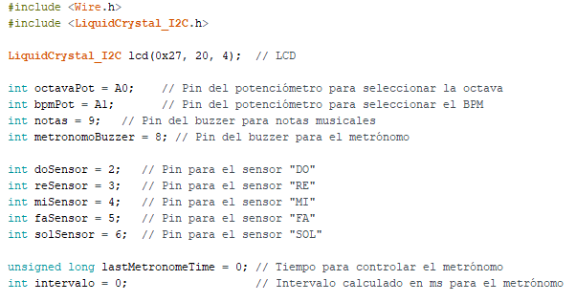
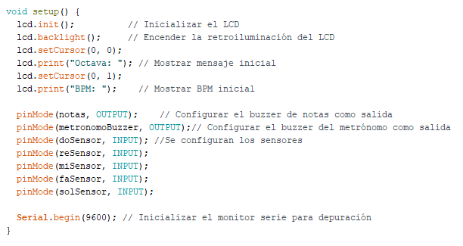
CODIGO

Slide 8
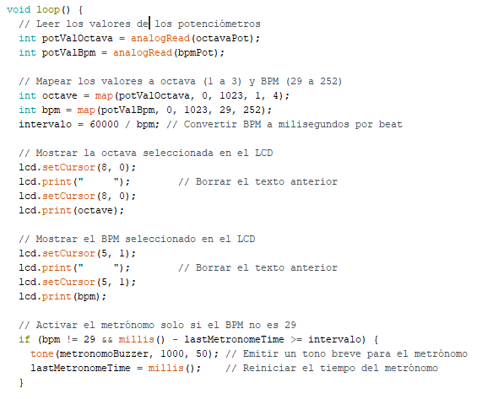
CODIGO

Slide 9
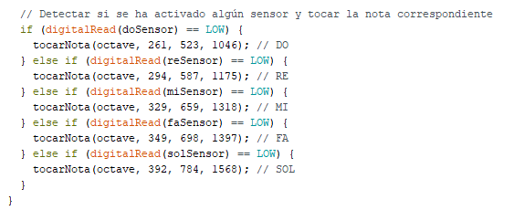
CODIGO

Slide 10
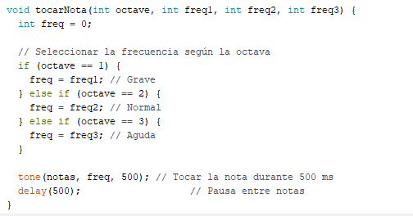
CODIGO

Slide 11
PROBLEMAS
Tuvimos problemas en el desarrollo con el componente DFPlayer Mini, o problemas con la cantidad de pines para realizar el juego que pensamos al principio, con el componente anterior tuvimos problemas con la conectividad y como utilizarlo

Slide 12
FIN

